Slide 1
ANALISE ORIENTADA A OBJETOS
Aula: 04
Prof.: Fabrício Varajão

Slide 2
Conteúdo
Diagrama de Sequência
  Simbologia

Slide 3

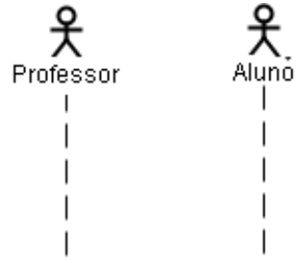
Atores
São os mesmos do Diagrama de Caso de Uso e possuem a mesma representação, mas diferenciam-se por apresentarem uma “linha de vida”;
Geralmente, um Diagrama de Sequência é iniciado por um evento externo, gerado por um ator.

Slide 4
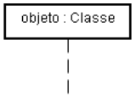
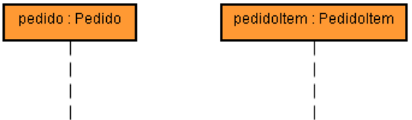
Objetos
Representam as instâncias das classes envolvidas no processo ilustrado pelo diagrama de sequência;
Assim como os atores, os objetos possuem uma “linha de vida“ vertical tracejada;
Um objeto pode existir desde o início do processo ou ser criado durante a sua execução.

Slide 5
Linha de vida
Representa o tempo em que um objeto existe durante um processo;
Representada por uma linha vertical fina tracejada partindo do objeto;
Quando o objeto é destruído, a linha de vida é interrompida com um “X”.
X

Slide 6
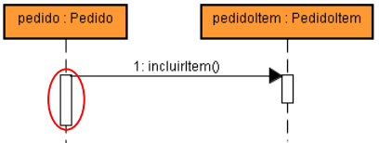
Foco de Controle (ou Ativação)
Indica o período que o objeto está participando ativamente do processo;
Os focos de controle são representados dentro da linha de vida, porém por uma linha mais grossa.

Slide 7
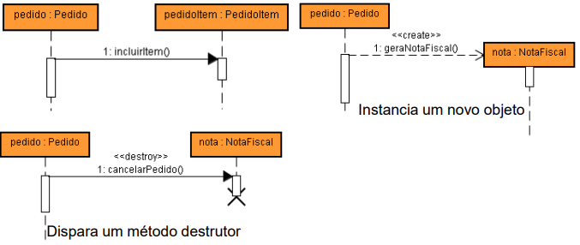
Mensagens ou Estímulos
Demonstram a ocorrência de eventos que, comumente, fazem chamadas a um método de algum objeto envolvido no processo;
Representadas por uma seta e indica qual componente enviou a mensagem e qual recebeu.

Slide 8
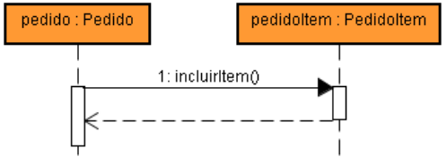


Mensagens de retorno
Mensagem de resposta dada a um objeto que a chamou;
Podem retornar informações específicas do método chamado ou, simplesmente, um “OK” ou “NOK”, por exemplo;
Representadas por uma seta tracejada contendo uma seta fina que aponta para o objeto ou ator que recebe o resultado do método chamado.

Slide 9
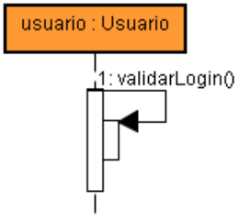
Auto-chamadas (ou Auto-delegações)
Mensagens que partem da linha de vida de um objeto e atingem a linha de vida do próprio objeto.

Slide 10


Estereótipo boundary e control
<<boundary>> ou interface
  Identifica uma classe que serve de comunicação entre os atores externos e o sistema. Muitas vezes, é associada à própria interface. Comumente, interage com classes do tipo <<control>>
<<control>> ou controle
  Intermediária entre as classes <<boundary>> e as outras do sistema. Responsável por interpretar eventos ocorridos sobre os objetos <<boundary>> (por exemplo, clique em botões) e retransmiti-los para as outras classes do sistema.

Slide 11
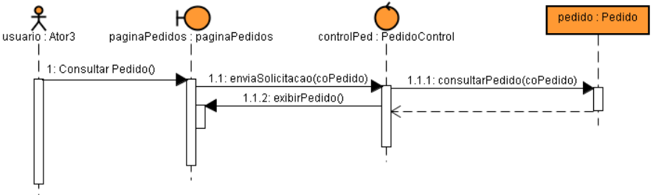
Estereótipo boundary e control

Slide 12
Exercício Locação de Fitas:
O atendente deve verificar se o sócio está cadastrado, se este não estiver, a locação deve ser recusada;
Em seguida, deve verificar se o sócio possui alguma locação pendente, caso em que também recusará o empréstimo;
Se o sócio existir e não tiver locações pendentes, então a locação deverá ser registrada e as cópias emprestadas ao sócio;
Durante o registro da locação, deverão ser registrados também todos os itens da locação.

Slide 13
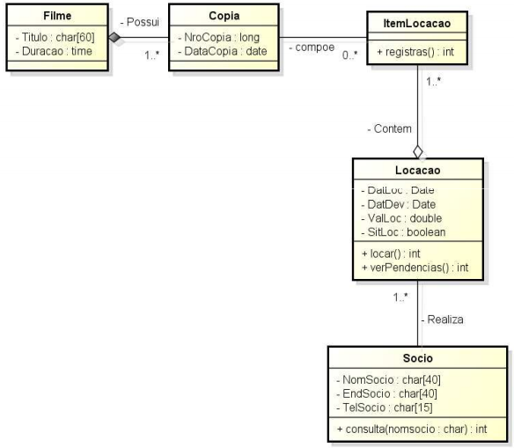
Exercício Locação de Fitas:

Slide 14
Exercício Controle de Cursos:
Primeiramente o atendente deve verificar e apresentar ao cliente interessado os cursos oferecidos pela empresa;
Em seguida, caso o aluno tenha interesse por algum curso, o atendente deve verificar e apresentar ao aluno as turmas relativas ao curso em questão;
Caso o aluno queira se matricular, então o atendente deve verificar se o aluno já se encontra cadastrado. Caso não esteja cadastrado, ou desatualizado, o atendente irá cadastrá-lo e e seguida realizará sua matrícula.

Slide 15
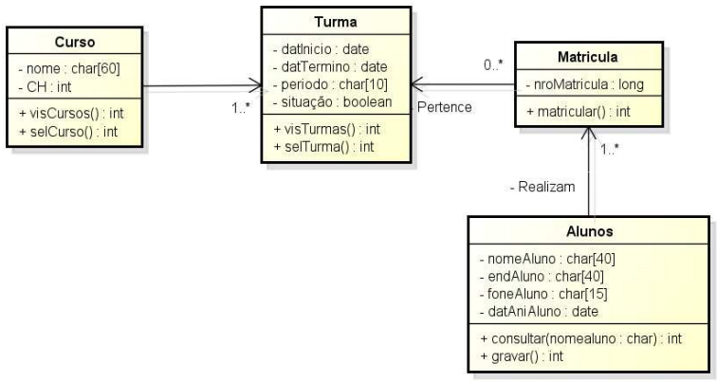
Exercício Controle de Cursos:

Slide 16
Exercício Venda de Passagens Aéreas:
O cliente irá selecionar uma origem (partida) e um destino e consultar todos os vôos relacionados ao destino escolhido que partam da origem selecionada, através da página da empresa;
Caso o horário e o valor de algum dos vôos retornados satisfaça o cliente, ele comprará as passagens;
Ao compras uma passagem, o cliente precisa se identificar, caso já esteja cadastrado na empresa ou se registrar, caso ainda não esteja cadastrado. Mesmo que já esteja registrado um cliente pode ter que alterar seus dados;
Após a identificação/registro do cliente, a passagem será gerada.

Slide 17
Referências
GILLEANES, T. A. Guedes. UML 2: Uma abordagem prática. 3.ed. São Paulo: Novatec, 2009

